Slide 1
Обучение детей составлению описательных рассказов с использованием моделирования
Составитель:
воспитатель Московкина Наталья Алексеевна
Кемерово, 2023

Slide 2
Учите ребенка каким-нибудь неизвестным ему пяти словам - он будет долго напрасно мучиться, но свяжите двадцать таких слов с картинками, и он усвоит их на лету»
К. Д. Ушинский

Slide 3
Актуальность
Одним из принципов Федерального Государственного Образовательного Стандарта дошкольного образования является создание благоприятной социальной ситуации развития каждого ребёнка соответствии с его возрастными и индивидуальными особенностями и склонностями. Одним из гарантов успешной социализации дошкольника является грамотно поставленная речь.
Первым и важнейшим условием полноценного развития ребенка является развитие связной речи. Именно речевая активность, её характер и объем становятся главным показателем успешности учебно-познавательной, трудовой, коммуникативной, игровой и других видов деятельности. Все достижения ребёнка в ознакомлении с миром природы и социума, в математике, развитии речи, изобразительной деятельности не будут заметны, если они не выражаются в его активной речи. Связная речь неотделима от мира мыслей, так как связность речи – это связность мыслей. В связной речи отражается логика мышления ребёнка, его умение осмыслить воспринимаемое и выразить его в правильной, чёткой логичной речи. Потому, как ребёнок умеет строить своё высказывание, можно судить об уровне его речевого развития.

Slide 4
Связная речь ребёнка – итог его речевого развития, базируется она на обогащении и активизации его словарного запаса, формировании грамматического строя речи, воспитании её звуковой культуры.
Основные виды речи:
-ДИОЛОГИЧАСКАЯ
-МОНОЛОГИЧЕСКАЯ
Педагогам дошкольного образования необходимо постоянно изучать и использовать в работе с детьми наиболее эффективные методы и приемы, способствующие оптимальному решению задач развития связной речи воспитанников.
Одним из таких методов является наглядное моделирование, которое позволяет целенаправленно развивать связную речь детей, обогащать их активный словарь, закреплять навыки словообразования, формировать и совершенствовать умение использовать в речи различные конструкции предложений, описывать предметы, составлять рассказы.

Slide 5
НАГЛЯДНОЕ МОДЕЛИРОВАНИЕ – это воспроизведение существенных свойств изучаемого объекта, создание его заместителя и работа с ним.
ЦЕЛЬ ПРИМЕНЕНИЯ НАГЛЯДНОГО МОДЕЛИРОВАНИЯ:
изложить изучаемый материал так, чтобы на основе логических связей материала (темы) он стал доступным, отпечатался в долговременной памяти ребенка.

Slide 6
Основные принципы моделирования
В основе метода моделирования, разработанного Л. А. Венгером, Д. Б. Элькониным, Н. А. Ветлугиной лежит принцип замещения: реальный предмет ребёнок замещает другим предметом, его изображением, каким – либо условным знаком.
Метод моделирования эффективен еще и потому, что позволяет педагогу удерживать познавательный интерес дошкольников на протяжении всей образовательной деятельности. Именно познавательный интерес детей способствует активной мыслительной деятельности, длительной и устойчивой сосредоточенности внимания.

Slide 7
Виды моделирования
Предметное моделирование
детские рисунки сюжетных фрагментов героев, предметов для игры;
Предметно-схематическое моделирование
структура текста - круг, разбитый на сектора (начало, середина, конец);
Графическое моделирование
структуры описательного рассказа об игрушках, транспорте и другие;
плоскостные театры;
иллюстрации рассказов, сказок, стихотворений
театры геометрических фигур, театр-символизация;
схемы предлогов: нас, в, к и др.
схемы к рассказам, стихотворениям;
наборы схем для графического плана;
набор предметных или сюжетных картинок
словные обозначения, силуэты, контуры, пиктограммы

Slide 8
В ходе использования приема наглядного моделирования дети знакомятся с графическим способом предоставления информации - моделью. В качестве условных заместителей (элементов модели) могут выступать символы разнообразного характера:

Slide 9
Модели служат своеобразным зрительным планом для создания монологов, направляют процесс связного высказывания и помогают детям выстраивать:
строение рассказа,
последовательность рассказа,
лексико-грамматическую наполняемость рассказа.

Slide 10
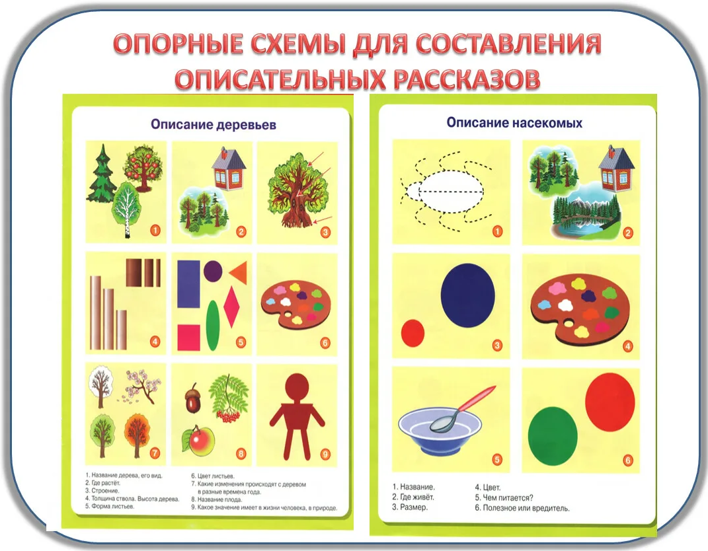
Обучение дошкольников составлению описательного рассказ
Один из приёмов, который облегчает ребёнку составление описательного рассказа, является использование наглядных опорных схем.
Опорные схемы выступают в роли плана –подсказки

Slide 11
Структура описательного рассказа:
Названия предмета и явления
Характерные признаки предмета или явления (внешние и внутренние)
Внешний вид (форма, цвет, размер, материал)
Назначение (где используется, как с ним взаимодействовать)
Какую пользу приносит
Отношение к предмету или явлению

Slide 12
Этапы работы по формированию у детей умения составления описательного рассказа с использованием опорных схем
Первый этап
Второй этап
необходимо дать детям образец описательного рассказа по определённой лексической теме.
Третий этап
это самостоятельное составление ребёнком описательного рассказа по опорной схеме.
необходимо продемонстрировать детям схему по определённой лексической теме и объяснить содержание условных обозначений.

Slide 13
Особенности построения описательных рассказов в разных возрастных группах
Возрастные группы
В младшей группе работа ведётся от «обратного» – дети пытаются доказать свою правоту , отвечая на вопросы и давая развёрнутые ответы.
В средней группе описательные рассказы строятся по опорным схемам.
В старшей группе описательные рассказы строятся по плану, который сами составляют.
В подготовительной группе сами составляют рассказы по плану, проводят анализ рассказа друзей и самоанализ.

Slide 14
Во второй младшей группе осуществляется подготовка к обучению рассказу-описанию:
рассматривание игрушек (большое значение имеет подбор игрушек –
лучше рассматривать игрушки одного наименования, но разные по
внешнему виду, это обеспечивает активизацию словаря детей);
тщательно продуманные вопросы воспитателя, отвечая на которые
дети обращают внимание на внешний вид игрушки, её составные части,
материал, из которого она изготовлена, игровые действия с ней;
воспитатель помогает детям отвечать на вопросы;
использование элементов фольклора, стихов, песенок, прибауток о
данной игрушке, короткие рассказы или сказки о ней;
рассказ воспитателя об игрушке.

Slide 15
Примерные вопросы:
1.Что это?
2.Какого она цвета?
3.Какая она по размеру: большая или маленькая?
4.Из чего она сделана? Какая она?
5.Какую форму она имеет?
6.Какая она на ощупь?
7.Из каких деталей она состоит?
8.Как с ней можно играть?
Примерные рассказы
МИШКА
Это игрушка — мишка. Он коричневый, большой, меховой. У него есть туловище, голова и лапы. Туловище и лапы овальные, а голова круглая. Он мохнатый, мягкий. На голове у мишки маленькие черные глазки, черный носик и круглые ушки. Я люблю катать мишку в коляске и играть с ним в Доктора Айболита.
ГРУЗОВИК
Это игрушка — грузовик. Он сине-желтый, большой, пластмассовый. У него есть синяя кабина, желтый кузов, четыре черных колеса, яркие фары. Я вожу в грузовике песок, камни, кубики.

Slide 16
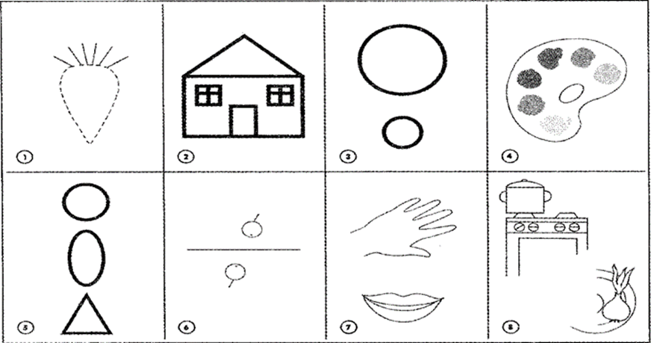
В средней группе начинается обучение рассказыванию, формирование репродуктивных форм речи (опора на наглядность и речевой образец). Дети сначала повторяют небольшие рассказы-описания о предметах и объектах вслед за педагогом, и только к концу учебного года пытаются составлять рассказы самостоятельно, пользуясь готовым планом, опорными картинками или опорной схемой.
План рассказа.
1.Название овоща.
2.Где растет (в огороде)?
3.Размер.
4.Цвет.
5.Форма: круглая, овальная, треугольная.
6. Растет: на земле, под землей.
7. Каким является на ощупь и на вкус?
8. Способ употребления: варят или жарят; употребляют сырым
Рассказ по схеме:
1.Это — морковка.
2.Морковь растет на огороде.
3. Это большая морковка.
4. Морковь оранжевого цвета.
5. Морковка треугольной формы.
6. Морковь растет под землей.
7.На ощупь морковка твердая, на вкус - сладкая и сочная.
8.Морковь едят сырой и варят. Из нее готовят соки. Она очень полезная.

Slide 17
Структура опорных схем и основные требования к работе.
Опорная схема соответствует одной лексической теме. Каждая схема состоит из нескольких клеточек, в которых расположены символы. Клеточка это условный пункт плана рассказа. Основу описательного рассказа составляют конкретные представления, которые накапливаются в процессе исследования объекта. Элементами модели описательного рассказа становятся символы-заместители качественных характеристик объекта:
принадлежность к родовому понятию;
среда обитания или роста (для представителей животного и растительного мира);
размер;
цвет;
форма;
строение или составные части;
качество поверхности;
материал, из которого изготовлен объект (для неживых предметов);
способ использования (или какую пользу приносит);
субъективная оценка (добрый/плохой, полезный/вредный и др.).

Slide 18
Методические рекомендации по использованию опорных схем-символов в работе с детьми
В основу процесса формирования у детей осознанных умений и навыков построения связного описательного рассказа должны быть положены методы постепенности и последовательности. Обучение должно проходить в три этапа.
На первом этапе работы воспитатель демонстрирует детям схему по определенной лексической теме и объясняет содержание условных обозначений. Важно, чтобы дети осознали, что категории цвета, формы, размера, строения и т. п. присущи всем предметам определенной лексической группы, а при составлении описания конкретного предмета среди них следует избрать только те особенности этих категорий, которые характеризуют именно этот предмет.
С целью проверки усвоения детьми содержания условных обозначений целесообразно провести следующие игровые упражнения: «Расшифруй значки-символы», «Исправь ошибку», «Покажи правильный символ».
На втором этапе работы воспитатель должен дать детям образец описательного рассказа по определенной лексической теме. Описывая предмет, воспитатель обязательно должен последовательно показывать на схеме клеточки.
Третий этап работы - это самостоятельное составление ребенком описательного рассказа по опорной схеме.

Slide 19
В старшей группе продолжается формирование самостоятельных форм речи, обучение составлению описательных рассказов по плану, составленному совместно со взрослым. Вводятся самые сложные алгоритмы — алгоритм рассказа о животном и растительном мире, насекомых, земноводных, пресмыкающихся, рыбах; мире человека (человек и его тело, человек и его семья, планета Земля, страна, Родина, столица, город, улица и т.д.), временах года по которым составляются описательные рассказы. Вводятся сравнительные рассказы. К концу учебного года в старшей группе описательные рассказы строятся по плану, который сами дети составляют.

Slide 20
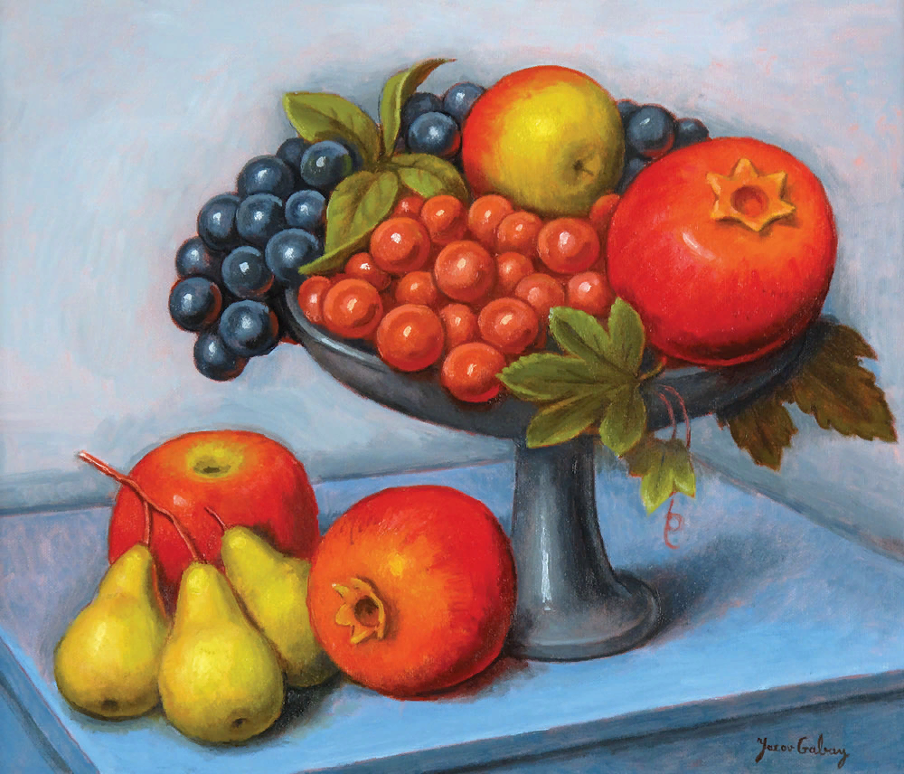
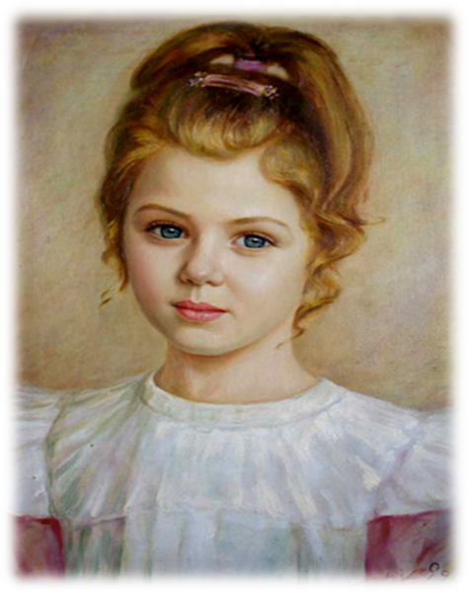
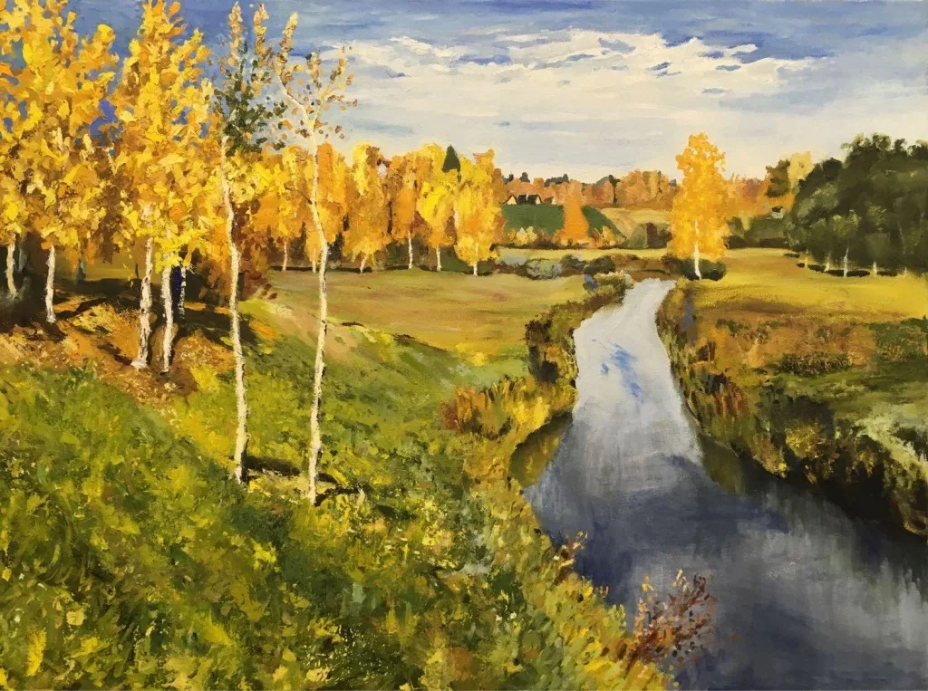
В подготовительной к школе группе у детей развивается стремление обсуждать увиденное, осуществляется обучение рассказыванию без опоры на наглядность, по самостоятельному замыслу, с элементами творчества, из собственного опыта. Для составления описательных, сравнительных, объяснительных рассказов в подготовительной к школе группе можно использовать более сложные алгоритмы, многофигурные композиции, слайды и фотографии, пейзажную живопись, портреты, натюрморты.

Slide 21
Рассказ-описание пейзажной картины
Особым видом связного высказывания являются рассказы описания по пейзажной картине. Этот вид рассказа особенно сложен для детей. Если при пересказе и составлении рассказа по сюжетной картине основными элементами наглядной модели являются персонажи – живые объекты, то на пейзажных картинах они отсутствуют или несут второстепенную смысловую загрузку. В данном случае в качестве элементов модели рассказа выступают объекты природы. Особое внимание уделяется описанию качеств данных объектов.
Работа по таким картинам строится в несколько этапах:
Выделение значимых объектов картины;
Рассматривание их и подробное описание внешнего вида и свойств каждого объекта;
Определение взаимосвязи между отдельными объектами картины;
Объединение мини-рассказов в единый сюжет.

Slide 22
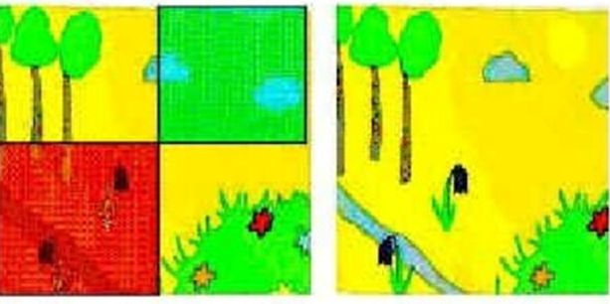
Фрагментарное рассказывание по пейзажной картине
Для повышения эффективности работы по развитию навыка составления рассказов по картине можно использовать приём фрагментарного рассказывания, когда дети сначала составляют рассказы об отдельных персонажах (фрагментах) картины, а затем объединяют их в единое высказывание.
Картина, предложенная для составления рассказа, делится на части, которые закрываются картонными прямоугольниками разного цвета.
Ребёнок, постепенно открывая каждую из частей картины, рассказывает о каждом фрагменте, объединяя их в один сюжет.

Slide 23
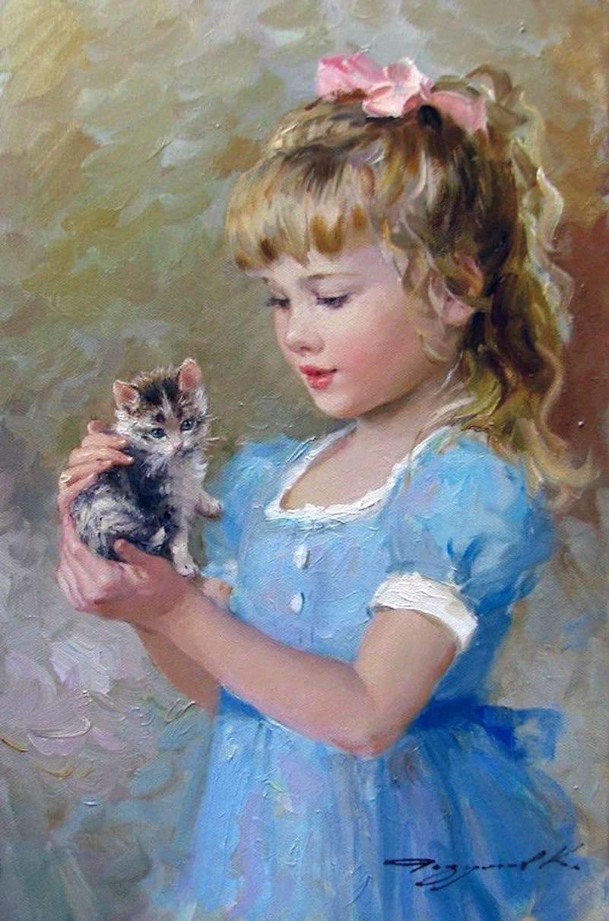
Составление описательного рассказа по портрету
Задачи:
Освоение алгоритма описательного рассказа по портрету .
Учить описывать портрет, согласно модели.
1 этап. Составление алгоритма для описания портрета с детьми и его схематическое обозначение.
2 этап. Формирование умения у детей старшего дошкольного возраста рассматривать портрет и задавать вопросы.
3 этап. Обучение детей изложению своих мыслей в форме связного монолога по изображенному портрету.

Slide 24
Алгоритм описательного рассказа по портрету:
Обозначение имени персонажа (кто изображен на портрете, его пол и возраст);
Объект реального или фантастического мира;
Описание одежды, в которой находится персонаж;
Обозначение композиции портрета (изображение объекта во весь рост, по пояс или по плечи);
Обозначение места, где изображен персонаж;
Обозначение времени года, времени суток;
возможные звуки, возможные запахи, возможные тактильные ощущения;
Обозначение объектов окружения;
Обозначение цели действия;
Обозначения настроения (по выражению глаз, позе и цвету картины);
Обозначение цели написания портрета автором;
Название картины (ребенком) и имя автора и авторское название.

Slide 25
Примерное составление описательного рассказа по портрету «Девочка с куклой» К. Петрова-Водкина
На картине изображена девочка. Она школьница. Девочка изображена сидя на стуле, до колен, вполоборота. На ней лёгкое белое платье с короткими рукавами. У девочки очень красивое, серьёзное лицо. Губы она плотно сжала, а голубые глаза широко открыты. В волосы вплетена синяя ленточка. Девочка находится в деревянном доме, так как сзади видна стена из досок. Я думаю, что девочка живёт на даче. В руках она держит куклу. Если мы окажемся в картине, то сможем услышать, как в комнате тикают старые часы, скрипит пол. Пахнет в комнате деревом и ещё чем-то вкусным. Это, наверное, мама что-то стряпает. Настроение у девочки задумчивое. Она думает: «Вот скоро закончится лето, и нужно будет уезжать в город, а мне так не хочется!». Я бы назвала эту картину «Задумчивая девочка».

Slide 26
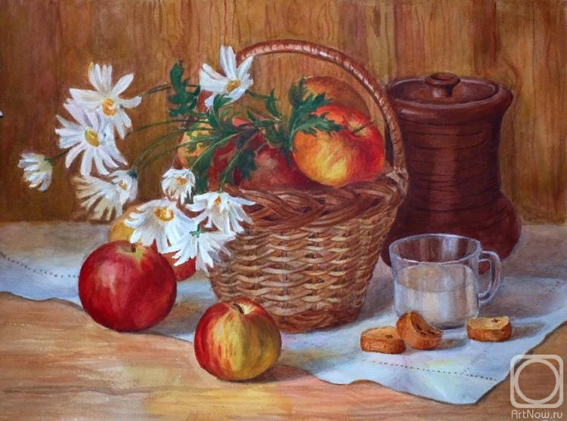
Составление описательного рассказа по картине натюрморт.
Задачи:
Освоение алгоритма описательного рассказа по натюрморту.
Учить описывать натюрморт, согласно модели.
Алгоритм составления:
Имя объекта, обозначить что изображено на натюрморте;
Определение объекта природного или рукотворного мира;
Различные анализаторы(запах, звук, ощущения руками, вкус);
Эмоциональное настроение (колорит);
Действие объекта и их цель;
Форма, размер, композиционное размещение;
Цель;
Название картины.

Slide 27
Таким образом, можно сделать вывод, что моделирование является эффективным средством обучения детей дошкольного возраста составлению описательных рассказов, поскольку:
использование наглядного моделирования вызывает интерес и помогает решить проблему быстрой утомляемости;
использование символической аналогии облегчает и ускоряет процесс запоминания и усвоения материала, формирует приемы работы с памятью;
применение графической аналогии позволяет учить детей определять главное, систематизировать полученные знания.
использование схем при составлении описательных рассказов облегчает овладение детьми связной речью.
Наконец, позволяет сделать процесс обучения родной речи более разнообразным, привлекательным, активным, а следовательно, интересным для обучающихся

Slide 28
Список литературы:
Ткаченко, Т. Использование схем в составлении описательных рассказов. // Дошкольное воспитание. – 2018. № 10. С.26
Каковкина С. Н. Использование технологии наглядного моделирования при составлении описательных рассказов у дошкольников с нарушениями речи // Педагогическое мастерство и педагогические технологии. 2015. № 4. С. 74−76.
Короткова Э. П. Обучение рассказыванию в детском саду. М.: Просвещение, 2011. 96 с.
Лазарева М. Е. Использование моделирования в работе по формированию речевых навыков у старших дошкольников // Актуальные проблемы начального, дошкольного и специального образования в условиях модернизации. Коломна: ГСГУ, 2016. С. 407−410
Алексеева, М.М., Яшина, В.И. Методика развития речи и обучения родному языку дошкольников. Учебное пособие М., Издательский центр «Академия», 1998г. – 400с.
Коноваленко В.В. Развитие связной речи. М.: 2000.
Полянская, Т.Б. Использование метода мнемотехники в обучении рассказыванию детей дошкольного возраста. Учебно-методическое пособие. – СПб.: ООО «Издательство «Детство-Пресс», 2010. – 64с.
Кондратьева Н., Сомкова О. Как использовать модель для развития речевого творчества // Дошкольное воспитание. 1991. №10. С. 52-56.

